Slide 2
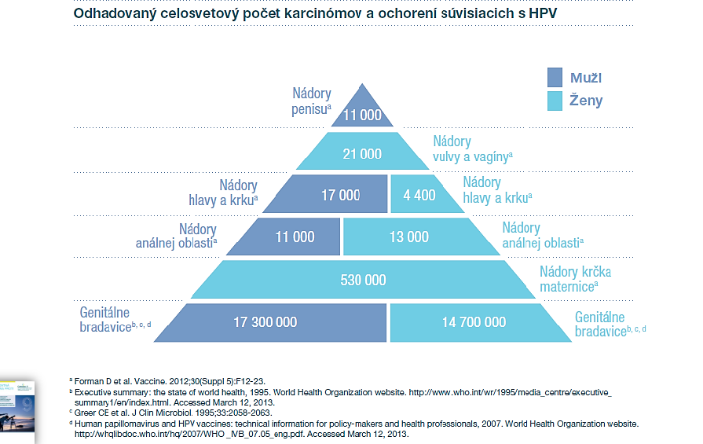
HPV sa týka oboch pohlaví

Slide 3
Prevalencia HPV infekcie
High risk/onkogénne HPV
Low risk/non-onkogénne HPV
Ženy^{1,a}
Muži^{2,a}
HPV=human papillomavirus.
Age (years)
ªPrevalence of cervical HPV infection among 2,356 study participants who complete at least 1 clinical visit. High-risk/oncogenic HPV types included 16, 18, 26, 31, 33, 35, 39, 45, 51, 52, 53, 56, 58, 59, 66, 68, 70, 73, 82. Low-risk/non-oncogenic HPV types included 6, 11, 40, 42, 54, 61, 72, 81, 89.
1. Goodman MT et al. Cancer Res. 2008;68:8813–8824. Adapted and reprinted by permission from the American Association for Cancer Research: Goodman MT et al, Prevalence, acquisition, and clearance of cervical human papillomavirus infection among women with normal cytology: Hawaii Human Papillomavirus Cohort Study, Cancer Res, 2008, vol. 68, issue 21, 8813–8824.
^{b}Prevalence of genital HPV infection among men age 18–44 years in Tucson, Arizona (N=290). High-risk/oncogenic HPV types included 16, 18, 31, 33, 35, 39, 45, 51, 52, 56, 58, 59, 66. Low-risk/non-oncogenic HPV types included 6, 11, 26, 40, 42, 53, 54, 55,62, 64, 67–73, 81–84, IS39, CP6108.
2. Giuliano AR et al. J Infect Dis. 2008;198:827–835. Giuliano AR et al, Age-specific prevalence, incidence, and duration of HPV infections in a cohort of 290 US men, J Infect Dis, 2008, vol. 198, 827–835, by permission of the Infectious Diseases Society of America.
Notes:
Both males and females may become infected and transmit HPV^{1,2}
Certain HPV-related cancers occur more frequently in females than males; however, both sexes can have potentially serious consequences of HPV infection.^{1,3}
1. Centers for Disease Control and Prevention (CDC). Epidemiology and Prevention of Vaccine-Preventable Disease. 11th revised edition. Public Health Foundation; 2009.
2. Hernandez BY et al. Emerg Infect Dis. 2008;14:888–894..
3. WHO/ICO Information Centre on HPV and Cervical Cancer (HPV Information Centre). Human Papillomavirus and Related Cancers in World Summary Report 2010. hpv2010.org/main/images/stories/docs/HPVInformationCentre_SummaryReportWorld_Feb2010.pdf. Accessed March 10, 2011.

Slide 4
Ženy a HPV infekcia
transformačná zóna je plocha cervixu s najväčším rizikom HPV infekcie, pre-kanceroznych a kanceroznych bunkových zmien¹⁻⁴
ženy majú vyššie riziko HPV infekcie ako muži, a nesú najväčšiu záťaž chorôb spôsobených HPV - rakovina krčka maternice
výskyt rakoviny krčka maternice je preto oveľa vyššia ako karcinóm penisu^{4,5}
prevalencia špecifických typov HPV a seroprevalencia špecifických protilátok proti HPV sú vekovo nižšie u mužov ako u žien⁴
u žien, ktoré sú infikované HPV, je veľmi pravdepodobné, že infikujú svojich sexuálnych partnerov (ktorí môžu infekciu ďalej prenášať)^{6,7}
1. Lehtinen M et al. Int J STD & AIDS 2003; 14: 787–792; 2. Schiller JT et al. Nature Reviews 2004; 2: 343–7; 3. Burd EM Microbiol Rev 2003; 16: 1- 17; 4. Partridge JM et al. Lancet Infectious Diseases 2006; 6: 21–31; 5. Gravitt PE et al. Infect Dis Clin N Am 2005; 6. Schiffman M et al. J Natl Cancer Inst Monogr 2003;31:14–19 ; 7. Castellsagué X et al. Salud Pub Mex 2001; 45 (S3): S345–53.

Slide 5
HPV mužov
najčastejšia STD
riziko závislé na sexuálnom správaní a neprevedení obriezky
prevalencia u asymptomatických mužov viac ako 50%
kondylomy – HPV 6 a 11 – viac ako v 90%
karcinóm penisu – HPV (77%)
- z toho 84% HPV 16 a 11% HPV 18
mužská promiskuita zvyšuje 7x riziko vzniku karcinómu krčka maternice u ich partneriek

Slide 6
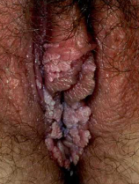
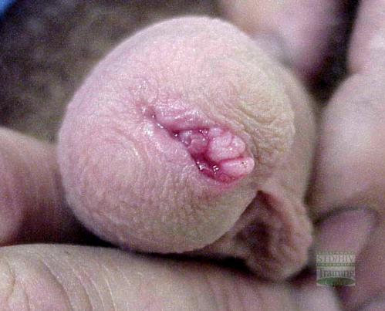
GENITÁLNE BRADAVICE – najčastejšie HPV ochorenie
HPV typy 6 a 11 sú zodpovedné za >90% kondylómov
Kondylómy sú časté a vysoko kontagiózne
Môžu byť zdrojom znepokojenia a úzkosti pacientov
Subklinické infekcie môžu byť prenášané bez toho, aby o tom pacient vedel
Inkubačná doba od 3 týždňov do 8 mesiacov; väčšinou do 3 mesiacov od infikovania
Väčšinou recidivujú aj napriek liečbe, lebo eradikácia vírusu nie je možná
V poslednej dekáde 4-násobný nárast!

Slide 7
Stúpajúca incidencia kondylómov^{1a}
Number of New Genital Warts Cases Diagnosed in the United Kingdom by Sex (1999 to 2008)ª
^{Year}
ªPočet novodiagnostikovaných prípadov kondylómov na Klinikách genitourinárnej medicíny (GUM) vo Veľkej Británii podľa pohlavia, 1999–2008.
1. Health Protection Agency. Health Protection Report. 2009;31:30. www.hpa.org.uk/hpr/archives/2009/hpr3009.pdf. Accessed December 10, 2010.

Slide 8
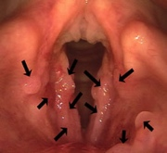
PAPILOMATÓZA HRTANU
Spôsobuje ťažké poruchy hlasu
Výrastky v oblasti hrtanu a hlasiviek môžu byť príčinou porúch dýchania a pocitov dusenia
Zákroky sa musia často vykonávať v celkovej anestézii
Liečba týchto ochorení je veľmi nepríjemná a jedna návšteva u lekára väčšinou nepostačuje
Tieto ochorenia navyše často recidivujú, ich výskyt v populácii sa v posledných rokoch výrazne zvýšil

Slide 9
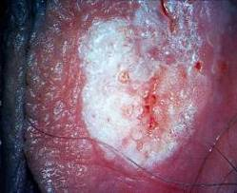
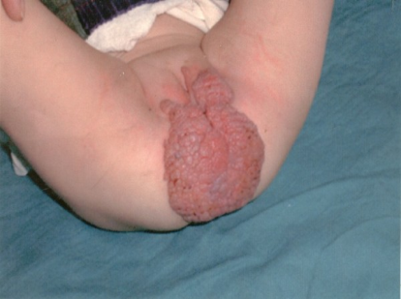
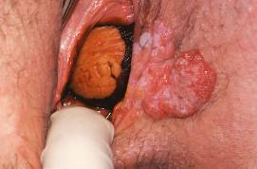
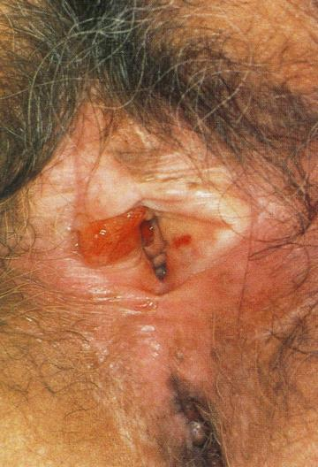
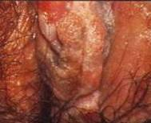
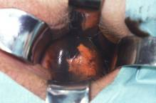
VULVA (vonkajšie rodidlá) VAGINA (pošva)
Vulválna a vaginálna lézia (VIN, VaIN)
Vulválny a vaginálny karcinom
Obtiažna diagnostika
Neexistuje cielený skríning
Počet ochorení stúpa, vek pacientiek sa znižuje
Vonkajšie
rodidlá

Slide 10
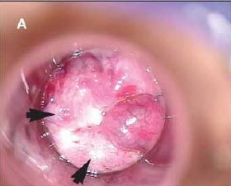
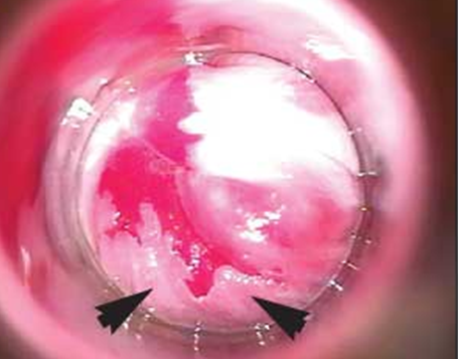
Epidemiológia Análneho karcinómu
Približne ~ 5,800 nových prípadov v USA (2011) ¹
Incidencia stúpa o 2% ročne²
Celoživotné riziko v USA dnes je ~ 1 na 600 mužov a žien²
Low grade AIN High grade AIN
ªRates per 100,000 and are age-adjusted to the 2000 US Std population.
1. American ªRates per 100,000 and are age-adjusted to the 2000 US Std population.
1. American Cancer Society (ACS). Cancer Facts & Figures 2011. cancer.org/downloads/STT/Cancer_Facts_and_Figures_2011.pdf. Accessed November 8, 2011. 2. SEER Stat Fact Sheets: Anal Cancer. seer.cancer.gov/statfacts/html/anus.html. Accessed November 13, 2011. 3. SEER Fast Stats. seer.cancer.gov/faststats/selections.php?#Output. Accessed November 13, 2011.
Cancer Society (ACS). Cancer Facts & Figures 2011. cancer.org/downloads/STT/Cancer_Facts_and_Figures_2011.pdf. Accessed November 8, 2011. 2. SEER Stat Fact Sheets: Anal Cancer. seer.cancer.gov/statfacts/html/anus.html. Accessed November 13, 2011. 3. SEER Fast Stats. seer.cancer.gov/faststats/selections.php?#Output. Accessed November 13, 2011.

Slide 11
KARCINÓM V OBLASTI HLAVY A KRKU
Prevalencia HPV pri karcinómoch hlavy a krku
1. Health Protection Agency. Health Protection Report. 2009;31:30. www.hpa.org.uk/hpr/archives/2009/hpr3009.pdf. Accessed December 10, 2010

Slide 12
Trendy v rakovine hlavy a hrdla súvisiacej s HPV
Incidencia rakoviny tonzíl a bázy jazyka, Švédsko (1970 – 2006)
Ramqvist & Dalianis, Emert Inf Disease, 2010

Slide 13
Trendy v rakovine hlavy a hrdla súvisiacej s HPV
Incidencia skvamózneho karcinómu tonzíl a bázy jazyka, Švédsko (1970 – 2006)
Näsman et al., IJC 2009; Ramqvist & Dalianis, Emert Inf Disease, 2010

Slide 14
HPV vakcinácia v Európe
Krajina | Rok zavedeni¹ | Cieľová kohorta ^{b 1} | Catch-up² | Vakcinačný program | % vakcinovaných^{c} (rok)
Austria ^{4,5} | 2014 | 9-14 |  | Schools/PC | 62% for boys & girls (2015)
Belgium ^{d, 6-8} | 2007 | 12-13 | 13–18 | Varies by region | Varies by region: 30%-83% (2012-2013)
Czech Republic ¹³ | 2012 | 13 |  | PC | 65% (2015)
Denmark ¹⁴ | 2009 | 12 | 13–15 | PC/Health centers | 82% (2015)
Finland ¹⁵ | 2013 | 11-12 |  | Schools | 68% (2015)
France ¹⁶ | 2007 | 11-14 | 15–23 | PC/Health centers | 17% for 16 year olds (2014)
Germany ¹⁷ | 2007 | 9-14 |  | PC/Health centers | 16- 56% (2012)
Greece | 2008 | 11-18 |  | PC/Health centers | Varies by source: 5%-27% (2011)
Greenland | 2008 | 12 | 13–15 | Mixed
Hungary ^{18, 19} | 2014 | 12 |  | Schools | 80% (2015) for 2-dose schedule
Iceland | 2011 | 12 |  | Schools | 88% (2014)
Ireland ²⁰ | 2010 | 12–13 |  | PC/Health centers | 85% for 12-13 yo, 45% for 18-19 yo (2014)
Italy ²² | 2007–2008 | 12 | Varies by region | PC/Health centers | 11-71%% (2014)
Latvia | 2010 | 12 |  | Mixed | 61% (2011)
Luxembourg ^{8,24} | 2008 | 12-18 |  | PC/Health centers | 29% (2008)
Republic of Macedonia | 2010 | 12 | 13–26 | Schools | 65% (2012)
Netherlands | 2010 | 12 | 13–16 | Mixed | 61% (2014)
Norway | 2009 | 12 |  | Schools | 79% (2014)
Portugal | 2009 | 13 | 17 | PC/health centers | 87% (2015)
Romania | 2010 | 12 |  | Mixed | <5%
San Marino | 2009 | 11
Slovenia | 2009 | 12 |  | Schools | 49% (2012)
Spain | 2008 | 11–14 |  | Varies by region | 73% (2014)
Sweden | 2012 | 10–12 | 13-18 | Schools | 80% (2014)
Switzerland | 2008 | 11-14 | 15-19 | Mixed | 51% (2013)
United Kingdom | 2008 | 12–13 | 13–17 | Schools | 86% (2014)

Slide 15
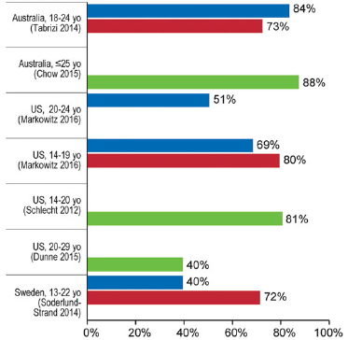
Dopad a účinnosť 4vHPV vakcíny:
Systematický prehľad 10 rokov skúseností z reálneho sveta
Clin Infect Dis. 2016;63(4):519-527. doi:10.1093/cid/ciw354
Vakcinovaní 4vHPV vs Nevakcinovaní
Austrália
HPV 6/11
genotypy
USA
Európa
Percento redukcie prevalencie HPV 6/11 infekcií u vakcinovaných
v porovnaní s predvakcinačnou érou.
Tabrizi SN, Brotherton JM, Kaldor JM, et al. Assessment of herd immunity and cross-protection after a human papillomavirus vaccination programme in Australia: a repeat cross-sectional study. Lancet Infect Dis 2014; 14: 958-966. Chow EP, Read TR, Wigan R, et al. Ongoing decline in genital warts among young heterosexuals 7 years after the Australian human papillomavirus (HPV) vaccination programme. Sex Transm Infect 2015; 91: 214-219. Markowitz LE, Liu G, Hariri S, Steinau M, Dunne EF, Unger ER. Prevalence of HPV after introduction of the vaccination program in the United States. Pediatrics 2016; 137: 1-9. Schlecht NF, Burk RD, Nucci-Sack A, et al. Cervical, anal and oral HPV in an adolescent inner-city health clinic providing free vaccinations. PLoS One 2012; 7: e37419. Dunne EF, Naleway A, Smith N, et al. Reduction in human papillomavirus vaccine type prevalence among young women screened for cervical cancer in an integrated US healthcare delivery system in 2007 and 2012-2013. J Infect Dis 2015 Soderlund-Strand A, Uhnoo I, Dillner J. Change in population prevalence of human papillomavirus after initiation of vaccination: the high-throughput HPV monitoring study. Cancer Epidemiol Biomarkers Prev 2014; 23; 2757.
Notes:
15

Slide 16
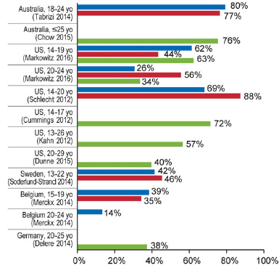
Dopad a účinnosť 4vHPV vakcíny:
Systematický prehľad 10 rokov skúseností z reálneho sveta
Clin Infect Dis. 2016;63(4):519-527. doi:10.1093/cid/ciw354
Vakcinovaní 4vHPV vs Nevakcinovaní
HPV 16/18
genotypy
Austrália
USA
Európa
Percento redukcie prevalencie HPV 16/18 infekcií u vakcinovaných
v porovnaní s predvakcinačnou érou.
Tabrizi SN, Brotherton JM, Kaldor JM, et al. Assessment of herd immunity and cross-protection after a human papillomavirus vaccination programme in Australia: a repeat cross-sectional study. Lancet Infect Dis 2014; 14: 958-966. Chow EP, Read TR, Wigan R, et al. Ongoing decline in genital warts among young heterosexuals 7 years after the Australian human papillomavirus (HPV) vaccination programme. Sex Transm Infect 2015; 91: 214-219. Markowitz LE, Liu G, Hariri S, Steinau M, Dunne EF, Unger ER. Prevalence of HPV after introduction of the vaccination program in the United States. Pediatrics 2016; 137: 1-9. Cummings T, Zimet GD, Brown D, et al. Reduction of HPV infections through vaccination among at-risk urban adolescents. Vaccine 2012; 30: 5496-5499. Kahn JA, Brown DR, Ding L, et al. Vaccine-type human papillomavirus and evidence of herd protection after vaccine introduction. Pediatrics 2012; 130: e249-256.Schlecht NF, Burk RD, Nucci-Sack A, et al. Cervical, anal and oral HPV in an adolescent inner-city health clinic providing free vaccinations. PLoS One 2012; 7: e37419. Dunne EF, Naleway A, Smith N, et al. Reduction in human papillomavirus vaccine type prevalence among young women screened for cervical cancer in an integrated US healthcare delivery system in 2007 and 2012-2013. J Infect Dis 2015 Soderlund-Strand A, Uhnoo I, Dillner J. Change in population prevalence of human papillomavirus after initiation of vaccination: the high-throughput HPV monitoring study. Cancer Epidemiol Biomarkers Prev 2014; 23; 2757. Merckx M, Vanden Broeck D, Benoy I, Depuydt C, Weyers S, Arbyn M. Early effects of human papillomavirus vaccination in Belgium. Eur J Cancer Prev 2014; 24: 340-342. Delere Y, Remschmidt C, Leuschner J, et al. Human Papillomavirus prevalence and probable first effects of vaccination in 20 to 25 year old women in Germany: a population-based cross-sectional study via home-based self-sampling. BMC Infect Dis 2014; 14: 87.
Notes:
16

Slide 17
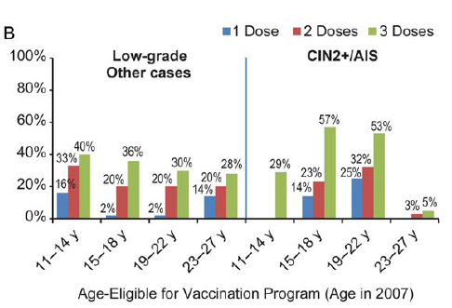
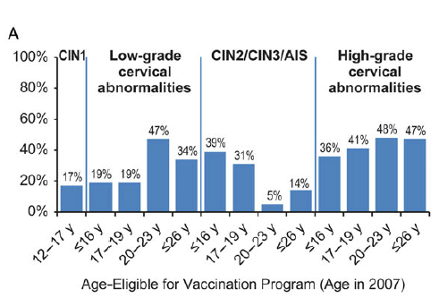
Dopad a účinnosť 4vHPV vakcíny:
Systematický prehľad 10 rokov skúseností z reálneho sveta
Clin Infect Dis. 2016;63(4):519-527. doi:10.1093/cid/ciw354
Vakcinovaní 4vHPV vs Nevakcinovaní
Redukcia cervikálnych abnormalít
Viktória, Austrália, 2007 - 2011
Redukcia cervikálnych abnormalít
Queensland, Austrália, 2007 - 2011
Poznámka:
rok 2007 - zavedený celoplošný vakcinačný 4vHPV program (NIP) pre 12 až 26 ročné dievčatá a ženy (kombináciu školského programu a catch up
očkovania u všeobecných lekárov). Program bol aktívny až do konca roku 2009.
rok 2010 - NIP pre 12 až 13 ročné dievčatá, školský program
rok 2013 - NIP aj pre 12 až 13 ročných chlapcov, catch up očkovanie 14 až 15 ročných chlapcov bežalo v priebehu rokov 2013 a 2014
Brotherton JML, Malloy M, Budd AC, Saville M, Drennan KT, Gertig DM. Effectiveness of less than three doses of quadrivalent human papillomavirus vaccine against cervical intraepithelial neoplasia when administered using a standard dose spacing schedule: Observational cohort of young women in Australia. Papillomavirus Research (PVR) 2015 Crowe E, Pandeya N, Brotherton JM, et al. Effectiveness of quadrivalent human papillomavirus vaccine for the prevention of cervical abnormalities: case-control study nested within a population based screening programme in Australia. BMJ (Clin Res ed) 2014; 348: g1458. Gertig DM, Brotherton JM, Budd AC, Drennan K, Chappell G, Saville AM. Impact of a population-based HPV vaccination program on cervical abnormalities: a data linkage study. BMC Med 2013; 11: 227.
Notes:
17

Slide 18
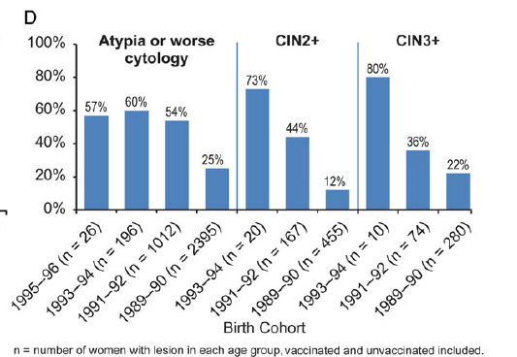
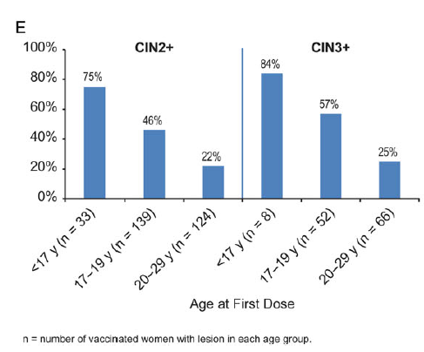
Dopad a účinnosť 4vHPV vakcíny:
Systematický prehľad 10 rokov skúseností z reálneho sveta
Clin Infect Dis. 2016;63(4):519-527. doi:10.1093/cid/ciw354
Vakcinovaní 4vHPV vs Nevakcinovaní
Redukcia cervikálnych abnormalít
Dánsko, 2006 - 2012
Redukcia cervikálnych abnormalít
Švédsko, 2006 - 2013
Poznámka:
Dánsko
rok 2007 - zavedený celoplošný vakcinačný 4vHPV program (NIP) pre 12 ročné dievčatá (očkovacie centrá) a catch up pre 13 až 15 ročné dievčatá
rok 2012 – catch up rozšírený pre ženy do 27 rokov
Švédsko
rok 2012 - NIP 4vHPV pre 10 až 12 ročné dievčatá, catch up očkovanie 13 až 18 ročné dievčatá
Baldur-Felskov B, Dehlendorff C, Munk C, Kjaer SK. Early impact of human papillomavirus vaccination on cervical neoplasia--nationwide follow-up of young Danish women. J Natl Cancer Inst 2014; 106
Herweijer E, Sundstrom K, Ploner A, Uhnoo I, Sparen P, Arnheim-Dahlstrom L. Quadrivalent HPV vaccine effectiveness against high-grade cervical lesions by age at vaccination: A population-based study. Int J Cancer 2016.
Notes:
18

Slide 19
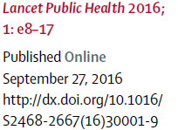

Slide 20
Cieľ publikácie
Systematická review a meta-analýza, ktorá vyhodnocuje a zjednocuje výsledky modelovania dopadu vakcinácie proti HPV na populáciu
Vychádza z publikovaných dát v rozmedzí Január 2009 až Apríl 2015

Slide 21
Obsah
Identifikovaných bolo 19 modelov, prevažne z krajín s vysokým HDP
Hodnotil a predikoval sa dopad HPV vakcinácie v nasledovných parametrov:
Účinnosť
Bezpečnosť
Vplyv kolektívnej imunity
Vakcinácia oboch pohlaví

Slide 22
Elimináciu HPV môžeme dosiahnuť
Redukcia prevalencie vakcinovaných HPV typov (v modely sa predikoval HPV 16)
môžeme dosiahnuť pri predpokladanej preočkovanosti 80% chlapcov aj dievčat.

Slide 23
Predikcia populačného impaktu vakcinácie
Predpoklady pri vakcinácii dievčat
40% preočkovanosť ------- 53% redukcia HPV typov
80% preočkovanosť ------- 93% redukcia HPV typov
Vakcinácia chlapcov
80% preočkovanosť chlapcov aj dievčat vedie takmer k 100% redukcii HPV typov
Vysoká preočkovanosť chlapcov urýchľuje proces eliminácie
Najvnímavejší sérotyp na vakcináciu chlapcov je HPV 16

Slide 24
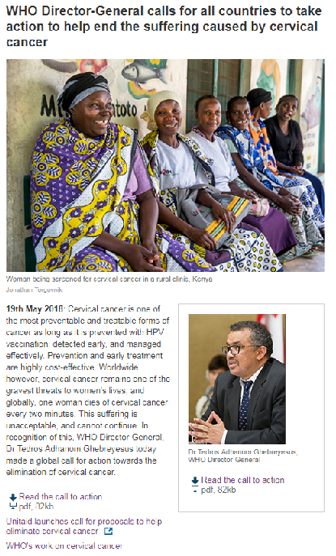
Záver
Rakovina krčka maternice je jednou z najpreventabilnejších a najliečenejších foriem rakoviny, pokiaľ sa jej predchádza očkovaním proti HPV, zistí sa včas a efektívne sa zvládne.
Prevencia je vysoko nákladovo efektívna. Avšak celosvetovo stále zostáva rakovina krčka maternice jednou z najväčších hrozieb žien. Globálne, každé dve minúty umiera na rakovinu krčka maternice jedna žena. Takéto utrpenie nie je prijateľné a nesmie už pokračovať.
Dr. Tedros Adhanom Ghebreyesus
Generálny riaditeľ WHO
19. mája 2015
Výzva na prijatie opatrení na elimináciu rakoviny krčka maternice

